Slide 1


Slide 2

Presidente
João Paulo Picolo
Diretor
Alexandre Brown
Comercial
Bia Perdigão
Atendimento
Carol Teixeira
Milene
Projetos e Operações
Gustavo Nogueira
Marcus Cavalcanti
Gabriela Wohnrath
Renato Jacob
QUEM ORGANIZA
O Grupo NürnbergMesse está entre os
15 maiores organizadores
de encontros de negócios do mundo.

Slide 3
ATENDIMENTO

Slide 4
Atendimento Glass e E-squadria
Horário de atendimento:
Segunda a Sexta-Feira, das 09:00 às 17:00
Milene Santos
Customer Service
Cel. 55 11 95159.8953
atendimento14@nmbpartner.com.br
Ana Carolina Plá
(11) 9.4003-1144
atendimento12@nmbpartner.com.br

Slide 5
Atendimento Caex
O escritório da NürnbergMesse estará funcionando no pavilhão, com atendimento aos expositores e montadoras nas seguintes datas e horários:
MONTAGEM
08 de Junho de 2024 - Sábado 08:00 às 20:00
09 de Junho de 2024 - Domingo 08:00 às 20:00
10 de Junho de 2024 - Segunda-feira 08:00 às 20:00
11 de Junho de 2024 - Terça-feira 08:00 às 20:00
DIAS DE EXPOSIÇÃO
12 de Junho de 2024 - Quarta-feira 08:00 às 19:00
13 de Junho de 2024 - Quinta-feira 08:00 às 19:00
14 de Junho de 2024 - Sexta-feira 08:00 às 19:00
15 de Junho de 2024 - Sábado 08:00 às 17:00

Slide 6
Datas e horários Feira e Exposição
MONTAGEM
08 de Junho de 2024 - Sábado 08:00 às 22:00
09 de Junho de 2024 - Domingo 08:00 às 22:00
10 de Junho de 2024 - Segunda-feira 08:00 às 22:00
11 de Junho de 2024 - Terça-feira 08:00 às 16:00
11 de Junho de 2024 – Terça –feira 16:01 às 22:00
DIAS DE EXPOSIÇÃO
12 de Junho de 2024 - Quarta-feira 12:00 às 19:00
13 de Junho de 2024 - Quinta-feira 12:00 às 19:00
14 de Junho de 2024 - Sexta-feira 12:00 às 19:00
15 de Junho de 2024 - Sábado 10:00 às 17:00
DESMONTAGEM
16 de Junho de 2024 - Sábado 19:00 às 00:00
17 de Junho de 2024 - Domingo 00:01 às 14:00
ATENÇÃO
Manutenção e Limpeza Diurna no período de 12 a 15 de Junho, somente das 09:00 às 10:00 Manutenção e Limpeza Noturna no período de 12 a 14 de Junho, somente das 20h às 21h

Slide 7
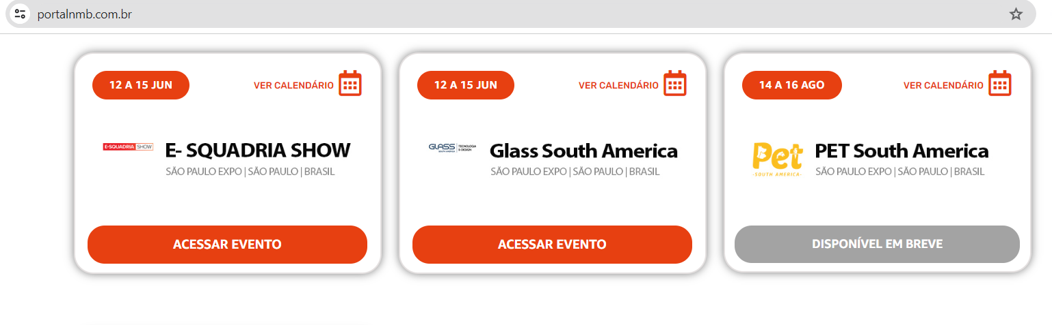
Portal do Expositor
www.portalnmb.com.br
Por meio do portal é possível consultar seu carrinho de compras para finalização de seus pedidos, consultar seus pedidos e boletos, acompanhar os processos de aprovação de seu projeto e os seus históricos e prazos.

Slide 8
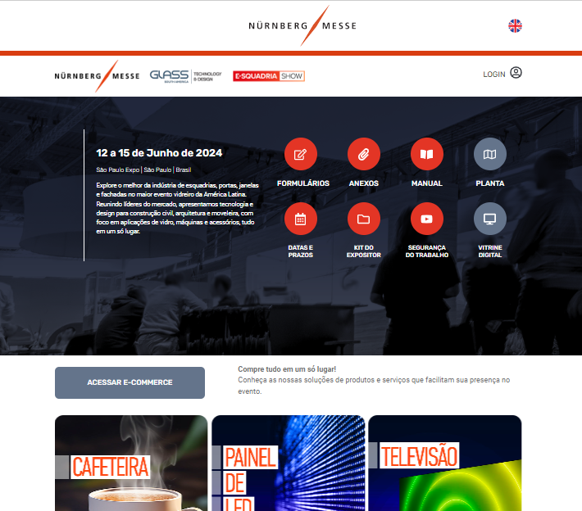
Portal do expositor
Botão formulário:
solicitar credenciais de expositor, credenciar montadora e envio de projeto
Botão manual:
conferir as regras do evento e de montagem
Botão e-commerce:
solicitar itens extras como Kva adicional, extintor, seguro, limpeza, segurança, etc.

Slide 9

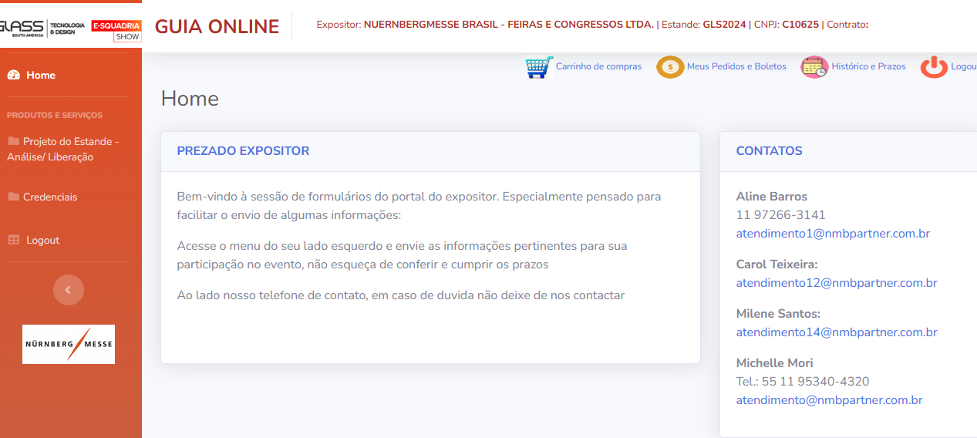
Portal do expositor
Botão formulário:
solicitar credenciais de expositor, credenciar montadora e envio de projeto

Slide 10
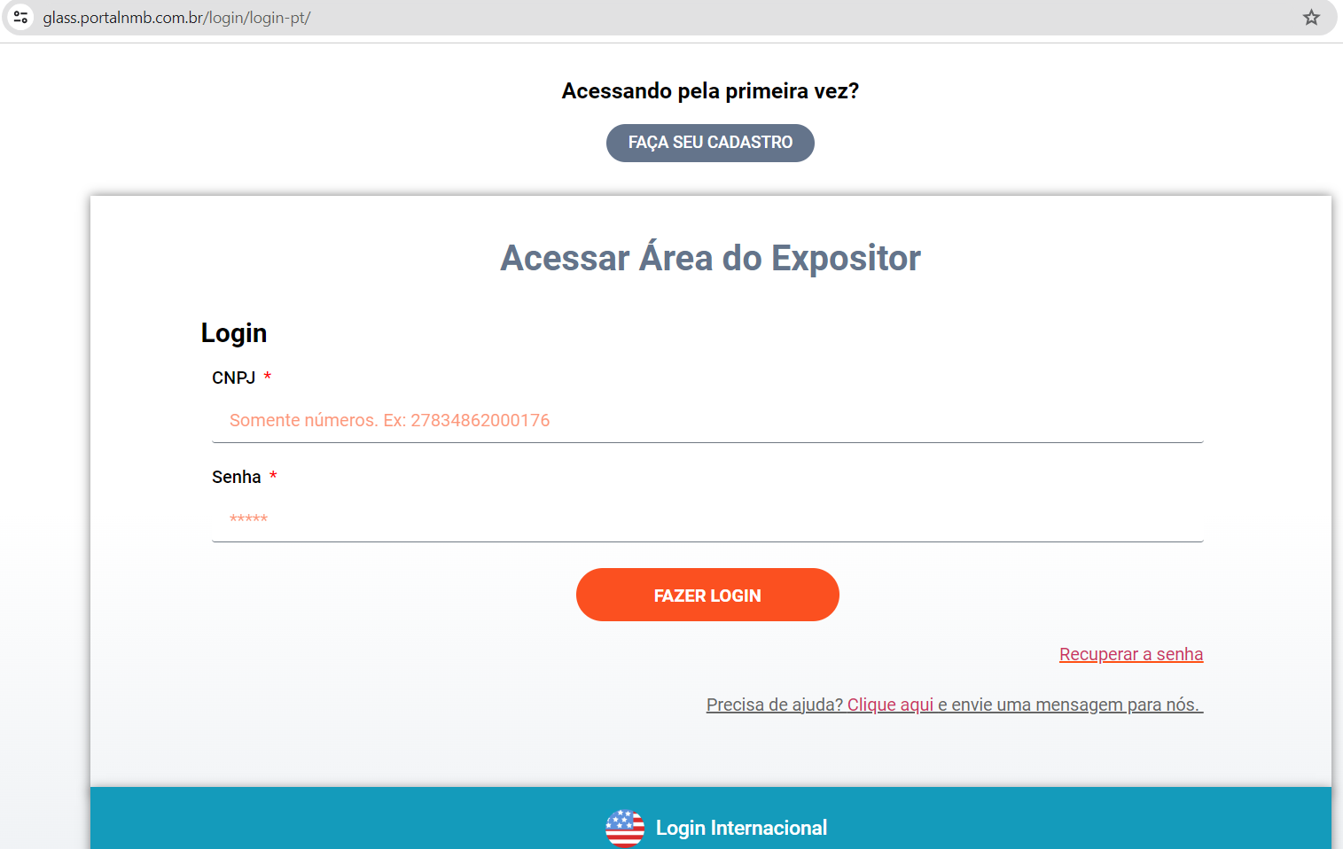
Botão e-commerce:
Como logar-se:

Slide 11
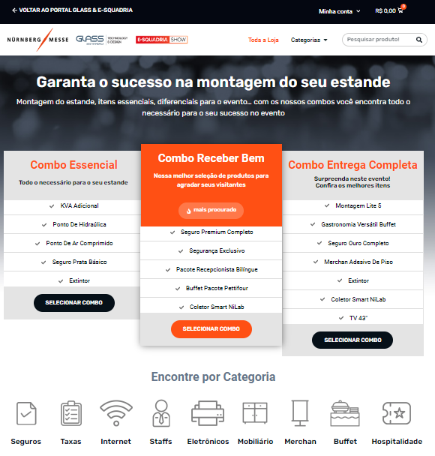
E-commerce
Produtos disponíveis:
Serviços:
  segurança
  limpeza
  Recepção
Pacotes de montagem
Mobiliário:
tv
  coletor de dados
  Kva adicional
  ponto de hidráulica
  extintor

Slide 12
Plantão de dúvidas
Se você ainda tiver dúvidas sobre sua participação na GLASS SOUTH AMERICA e E-SQUADRIA SHOW , não se preocupe.
Iremos realizar um plantão com o time operacional da NMB e esclarecer tudo!
Vamos responder todas as questões sobre normas de montagem, compras no e-commerce, envio de projetos, fiscalização de trabalho e muito mais.
DATA: 25/04 - das 09h00 às 17h00
Agende seu horário: atendimento14@nmbpartner.com.br; atendimento12@nmbpartner.com.br

Slide 13
OPERAÇÕES

Slide 14
Como chegar ao São Paulo Expo:
O Pavilhão São Paulo Expo fica localizado às margens da Rodovia dos Imigrantes, KM 1,5 – Jabaquara, São Paulo – SP;
Carga e Descarga – Para os serviços de Carga e descarga de materiais o acesso deverá ser feito através da Rua Etruscos, 24 – Vila da Saúde, São Paulo – SP (acesso a Rua Etruscos por meio da Av. Miguel Estefano, 2.972).

Slide 15
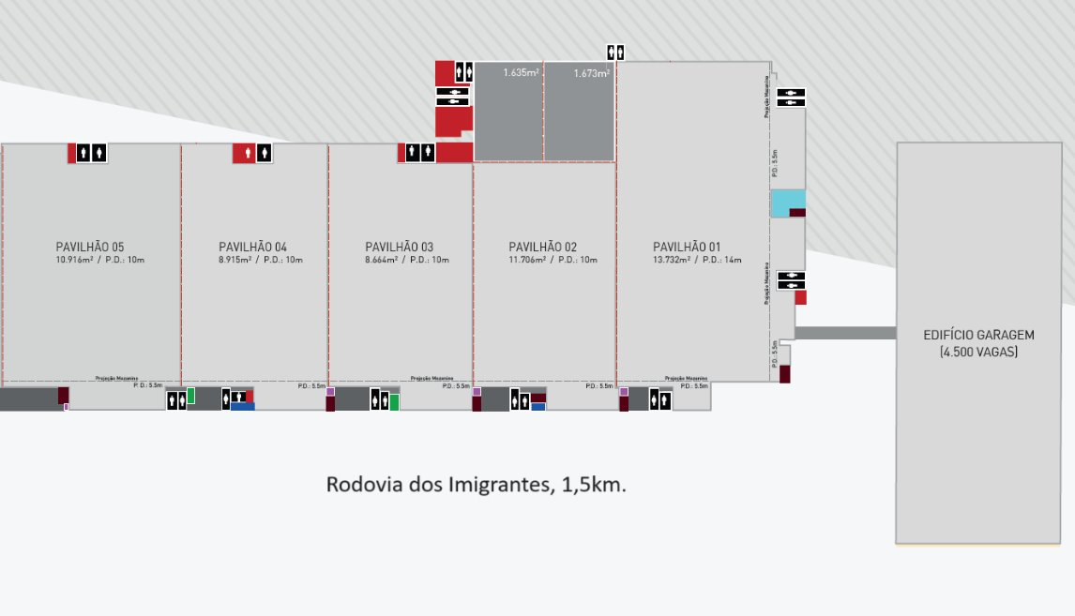
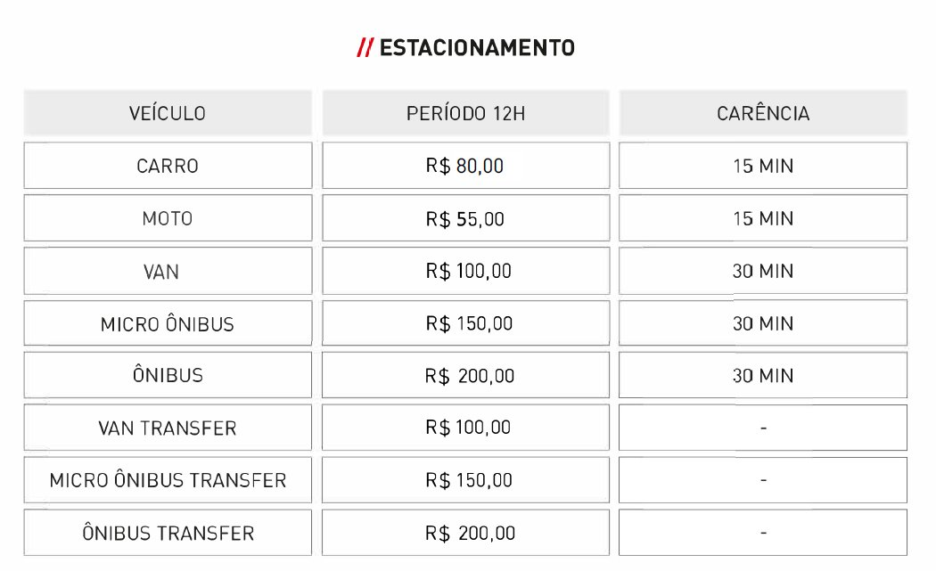
Estacionamento e Valores 2024
Durante a montagem, veículos de passeio devem usar o edifício garagem do São Paulo Expo. O estacionamento contém 4.500 vagas.
Edifício Garagem – entrada pelas ruas internas do complexo São Paulo Expo, com acesso pela Rodovia dos Imigrantes,
1,5km ou pela Av. Miguel Esfefano, 3.989.
Cobranças feitas a cada 12h com preço fixo por veículo.
Cartões de estacionamento com desconto para o período do evento devem solicitálos
diretamente a Índigo: moises.santos@group-indigo.com / saopaulo.spexpo@group-indigo.com

Slide 16
Serviços de Infraestrutura disponíveis no CAEX:
Análise e Liberação de Projetos
Pontos de atendimento dedicados a validação de
projetos junto ao time de fiscais da feira;
Pontos Aéreos – Hidráulica e Elétrica
Central de dúvidas e agendamento junto ao time da GL Events/Live;
SST
Central de informações com um painel de dados de Segurança do Trabalho, análises anteriores sobre notificações, acidentes e metas;
Comunicação de Segurança do Trabalho
Clara e acessível a todos.
Internet
Central de dúvidas e agendamento junto ao time da HTH serviços.

Slide 17
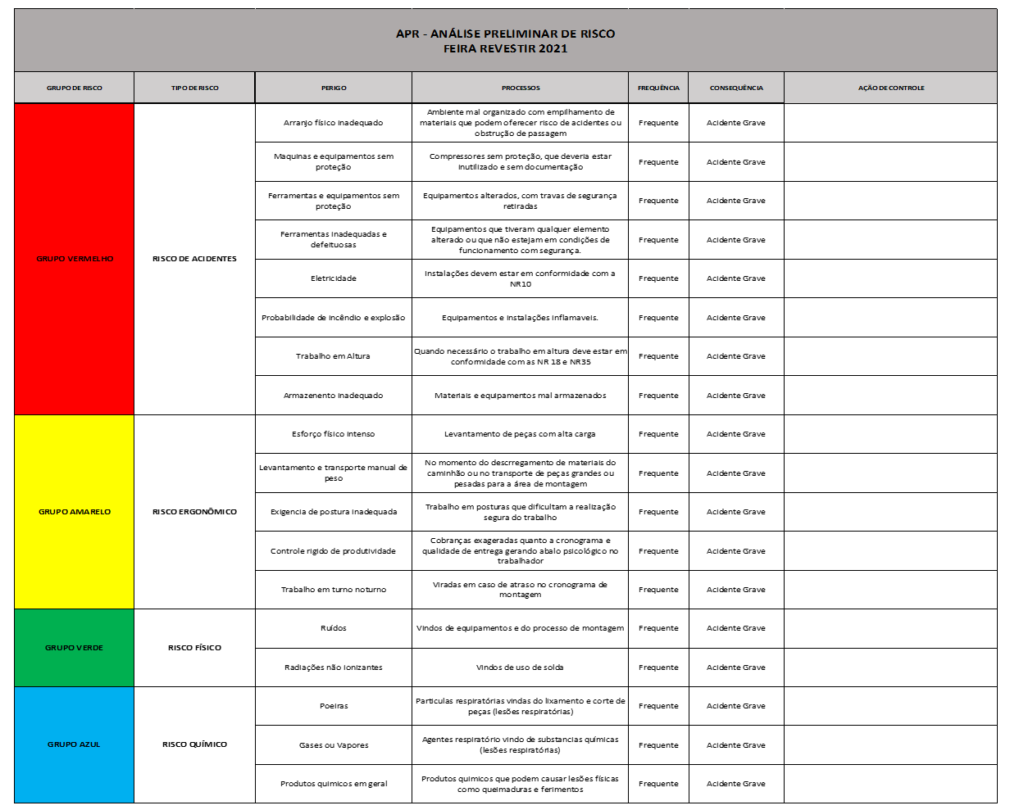
Manual de Saúde e Segurança no Trabalho (SST)
Desenvolvemos um Guia de boas práticas de Segurança do Trabalho em 2021 com ênfase em atividades em montagem, de forma didática para as montadoras.
Esse manual já está disponível no novo Portal NMB.
Para continuarmos entregando um evento seguro e dentro das normas, manteremos a obrigatoriedade do envio da Matriz de Risco preenchida.

Slide 18

Fiscalização Saúde e Segurança no Trabalho (SST)
Fiscalização de boas práticas de trabalhos de acordos com as normas regulamentadoras.
Equipes de técnicos em um primeiro momento com intenção principal de orientação e conscientização e em casos extremos penalização.
Será feita a cobrança dos certificados das Normas Regulamentadoras para retirada de pulseira (identificada por cores/NRs) de cada um dos montadores. Caso não seja apresentada tal documentação, será disponibilizado no CAEX um link com vídeos de instrução sobre Segurança do Trabalho e, posteriormente, a pulseira. O acesso a feira será vetado sem a mesma.
Expositores que visitam a montagem
Lembrem-se que é obrigatório o uso dos EPI’s. Não será permitida a entrada sem a vestimenta adequada no pavilhão.

Slide 19
Normas de Montagem Pavilhão 6
Alturas (a partir do piso do pavilhão) Pavilhão 6 | Metragem​
Altura mínima​ | 2,20 metros​
Altura máxima​ | 4,50 metros​
Altura máxima com mezanino​ p/ estandes modulares​ | 5,10 metros​ 6,00 metros modular​

Slide 20
Normas de Montagem Pavilhão 7
Alturas (a partir do piso do pavilhão) Pavilhão 7​ | Metragem​
Altura mínima​ | 2,20 metros​
Altura máxima​ | 4,50 metros​
Altura máxima com mezanino​ p/ estandes modulares​ | 5,10 metros​ 6,00 metros modular​

Slide 21
Normas de Montagem Pavilhão 8
Alturas (a partir do piso do pavilhão) Pavilhão 8​ | Metragem​
Altura mínima​ | 2,20 metros​
Altura máxima​ (sob teto rebaixado) | 3,30 metros​
Altura máxima​ (fora do teto rebaixado) | 4,50 metros​
Altura máxima com mezanino​ p/ estandes modulares​ | Não será permitido Mezanino​

Slide 22
Normas e Regras de Montagem
Pontos Aéreos
. Os estandes que necessitem pendurar qualquer tipo de estrutura no teto dos pavilhões devem pedir autorização prévia
e contratar os cabos necessários diretamente ao São Paulo Expo, com a GL.
O Pavilhão permite amarrar ou pendurar em suas treliças desde que seja apresentado um termo de responsabilidade do projeto, projeto estrutural devidamente assinado por um arquiteto ou engenheiro (ART/RRT) e que seja pago cada ponto diretamente ao São Paulo Expo.
Para os estantes que estão localizados abaixo do teto rebaixado não existe pontos aéreos.
ATENÇÃO
APROVAÇÃO DO PROJETO E ACOMPANHAMENTO E COMPRA DOS PONTOS
E-mai: cabos.spexpo@glbr.com.br
Telefone: +55 11 5067-1704/ 5067-1712
IMPORTANTE
Pontos aéreos sujeito a viabilidade estrutural.

Slide 23
Normas e Regras de Montagem
Previsão/cálculo de energia
É de suma importância o cálculo prévio de consumo de energia antes do início da montagem. Devido à estrutura do SP Expo no Pavilhão 6, 7 e 8 ser via canaletas. A solicitação tardia de pontos de energia poderão não ser atendidas.
As únicas correntes disponíveis no Pavilhão são 220V MONOFÁSICO e 380 V TRIFÁSICO.
Caso seus equipamentos necessitem de correntes 110V é preciso providenciar um transformador.
A organização não possuí transformadores para locação.
O pavilhão é energizado apenas na véspera do evento (no último dia de decoração), após a instalação de toda a rede para evitar acidentes.

Slide 24
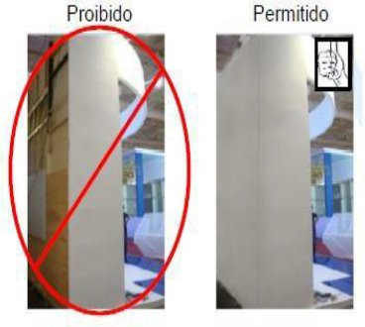
Normas e Regras de Montagem
Acabamento junto aos vizinhos
É obrigatório a realização de acabamentos junto as paredes dos estandes vizinhos (acima de 2,20m) com a mesma qualidade dos acabamentos internos do estande.
Solicitamos que utilizem cores neutras como: preto, branco ou cinza.
Paredes divisórias
É obrigatória a construção de paredes divisórias nos limites da área sub-locada, e dentro dela, com as áreas vizinhas.
Pavilhão 6 e 7.
  A altura mínima deve ser de 2,20m
  A altura máxima de 4,50m, quando estandes térreos,
  Estandes com mezanino a altura máxima deve ser de 5,10m.
Pavilhão 8.
  A altura mínima dos estandes deve ser de 2,20m
  A altura máxima de 3,30m para os estandes sob do teto rebaixado
  A altura máxima de 4,50m para os estandes que estiverem fora do teto rebaixado.

Slide 25
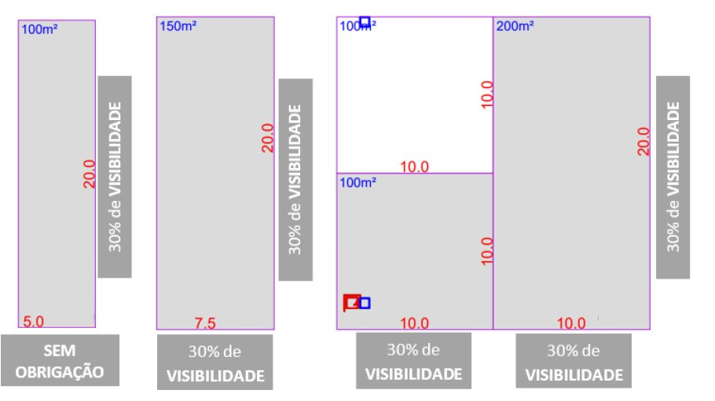
Normas e Regras de Montagem
Regras de Visibilidade
Toda e qualquer fachada de estande, voltada para rua, deverá, obrigatoriamente, respeitar as regras de visibilidade: Fachadas voltadas para as ruas devem respeitar a visibilidade de 30% de sua extensão (vãos, vidros, acrílicos e guarda corpo);
Vidros adesivados jateados e filetados não são considerados como visibilidade.
Laterais menores ou iguais que 6m não terão esta obrigação;

Slide 26
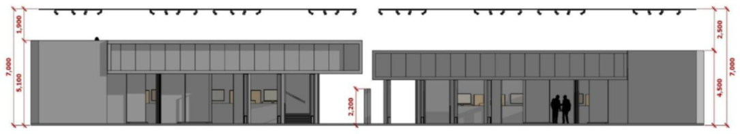
Normas e Regras de Montagem
Mezanino
Somente estandes iguais ou maiores a 50 m² poderão ter mezanino, caso os mesmos estejam alocados no pavilhão 6 e 7 .
Altura maxima do Mezanino 5,10m caso o expositor queira inserir grids de iluminação, essa altura não poderar ultrapasar 7,00m;

Slide 27
Normas e Regras de Montagem
Aplicação do vidro
Para garantir a segurança dos visitantes, os vidros utilizados nos estandes devem ser aplicados de acordo com as
determinações da norma ABNT NBR 7199 — Vidros na construção civil — Projeto, execução e aplicações.
Todos os expositores estão sujeitos a passar por auditoria da ABRAVIDRO quanto as normas de segurança da ABNT em todos os vidros dentro dos estandes.
Regra geral
Os vidros verticais instalados abaixo de 1,1m em relação ao piso, seja interno ou externo, em qualquer pavimento, devem ser de segurança.
Para cada aplicação, é preciso verificar quais são os tipos de vidro de segurança (temperado, laminado ou aramado)
exigidos pela norma ABNT NBR 7199, pois em algumas aplicações, somente o laminado e o aramado são permitidos.

Slide 28
Normas e Regras de Montagem
REGRAS GERAIS
Não é permitida a utilização das áreas de circulação ou áreas de estandes vizinhos para a colocação de materiais e produtos a serem instalados nos estandes.
É proibido qualquer alteração ou aplicação nas estruturas físicas do pavilhão;
São de total responsabilidade do expositor/montador danos provocados no piso pelo derrame de combustível, tintas, óleos, fitas duplas face ou outras substâncias;
Todos os expositores têm a obrigação de utilização dos Equipamentos de Proteção Individual;
Todos os estandes devem obrigatoriamente conter equipamentos de prevenção contra incêndio (Extintor), compatível com os materiais utilizados na montagem do estande, mobiliários e produtos em exposição

Slide 29
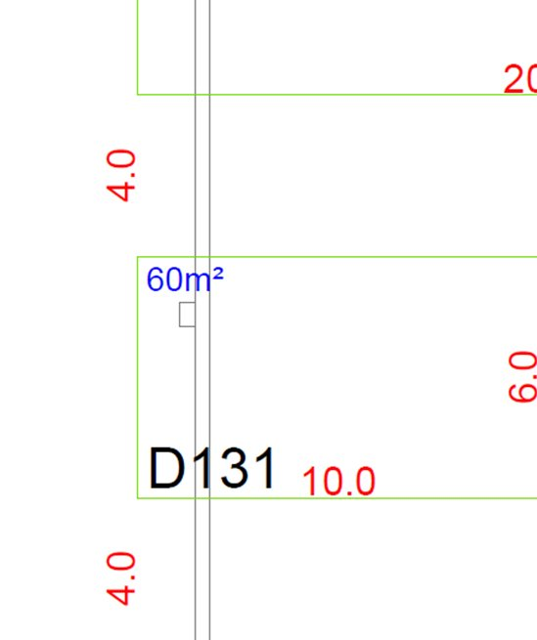
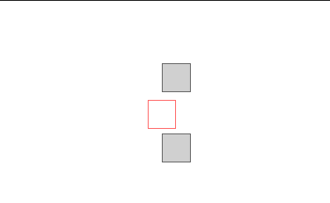
Importante
Pavilhão 6 e 7
Canaletas chão do Pavilhão
O fornecimento de energia, água e desague e Ar comprimido será feito pelas canaletas encontradas no chão do Pavilhão.
Pavilhão 8
Canaletas chão do Pavilhão
O fornecimento de energia, água e desague e Ar comprimido será feito pelas canaletas encontradas no chão do Pavilhão.
IMPORTANTE
Os expositores devem solicitar a planta técnica da sua respectiva área.

Slide 30

Som e Música Ambiente
Para shows músicais ao vivo
Deverá ser feito o preenchimento do Termo de Responsabilidade de Apresentações Musicais (ANEXOS) devidamente preenchido e assinado para aprovação da NurnbergMesse Brasil. Após preencher enviar para:
Glass - atendimento12@nmbpartner.com.br
E-SQUADRIA - atendimento18@nmbpartner.com.br
Música ao vivo só será permitida 01 hora antes do término do evento, mediante aprovação por escrito da permissora e com nível máximo de 80 decibéis.
A infração do disposto neste item implicará na aplicação das penalidades previstas neste instrumento

Slide 31
Desmontagem
Dia 15/06 das 17h01 às 19h -
Liberada a saída de materiais portáteis e de pequeno porte;
Dia 15/06 das 18h01h às 19h00
Retirada do carpete;
Dia 15/06 das 20h31 às 14h de 16/06
Retirada dos stands;
A área deverá ser entregue limpa sem qualquer resquício de sujeira ou material;
É responsabilidade do expositor manter em seu estande, no período de desmontagem, um funcionário de sua confiança até a total retirada de seus equipamentos e/ou produtos.

Slide 32
Desmontagem
É de responsabilidade do expositor desmontar seu estande e retirar seus produtos e equipamentos expostos nos prazos e condições estipulados;
Após a retirada total de objetos e limpeza da área demarcada, o expositor e/ou montador deverá, obrigatoriamente, solicitar a vistoria prévia ao departamento operacional da feira.
A devolução da área deverá ser realizada pelo mesmo responsável que a recebeu durante a montagem, que deverá vistoriá-la e assinar o Termo de Devolução da Área, acompanhado pelo fiscal do pavilhão.
ATENÇÃO:
A vistoria final da área, para aferição dos possíveis danos, se dará após a limpeza geral do pavilhão.
A apuração final de danos somente é possível após essa etapa. Tal procedimento se faz necessário, pois muitas avarias somente são possíveis de serem vistas após limpeza final do espaço.
Cabe ao expositor e/ou montador aguardar
o parecer final, caso queira contestar algum dano levantado.

Slide 33
MARKETING/COMERCIAL

Slide 34

VITRINE DIGITAL
vitrinedigital@nmbpartner.com.br

Slide 35


KIT DO EXPOSITOR | CREDENCIAMENTO ABERTO
Kit do Expositor e convite (portal);
Credenciamento único para Glass e E-squadria Show;

Slide 36


COMUNICAÇÃO
JORNADA DO
ESPECIFICADOR
ALÉM DO VIDRO
Guia Glass South America
e E-squadria Show
Base visitantes;
Imprensa.
Estandes sinalizados;
Tour guiado nos
expositores.
janaina.santos@nm-brasil.com.br
comunicacao1@nm-brasil.com.br

Slide 37


COMUNICAÇÃO
Prêmio Abravidro Glass South America
premioabravidroglass.com.br
Prêmio Abravidro Glass South America
premioabravidroglass.com.br
JORNADA DO
ESPECIFICADOR
ALÉM DO VIDRO
Guia Glass South America
e E-squadria Show
Base visitantes;
Imprensa.
Estandes sinalizados;
Tour guiado nos
expositores.
janaina.santos@nm-brasil.com.br
comunicacao1@nm-brasil.com.br
Escaneie o QR Code
e acesse o site

Slide 38
MERCHANDISING
Pacote Ouro
Pacote Prata
Pacote Bronze
Dê as boas-vindas aos visitantes!
1 Painel passarela (edifício garagem);
2 Adesivos de piso (caminho para o pavilhão)
Circuito de LED (2 entradas, 2 painéis, 2 cubos e 2 totens aéreos)
2 cotas
R$ 40.000,00
Presente do início ao fim
Banner no site (página de credenciamento)
Circuito de LED (2 entradas, 2 painéis, 2 cubos e 2 totens aéreos)
1 adesivo de piso (na exposição – localização da sua escolha)*
5 cotas
R$ 20.000,00
Deixe sua marca!
Post redes sociais patrocinado
2 adesivos de piso (na exposição - localização da sua escolha)*
Banner no site (página de credenciamento)
5 cotas
R$ 5.000,00

Slide 39


Slide 40
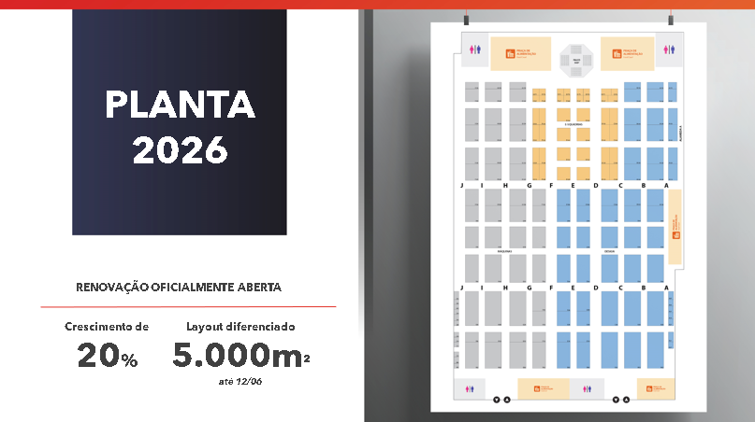

Slide 41
PROGRAMA COMPRADOR
HOSPITALITY CLASS

Slide 42


Slide 43








CHILE
COLOMBIA
PANAMÁ
PAÍSES
INDICADOS
ARGENTINA
PERU
ECUADOR
URUGUAY
PARAGAY

Slide 44
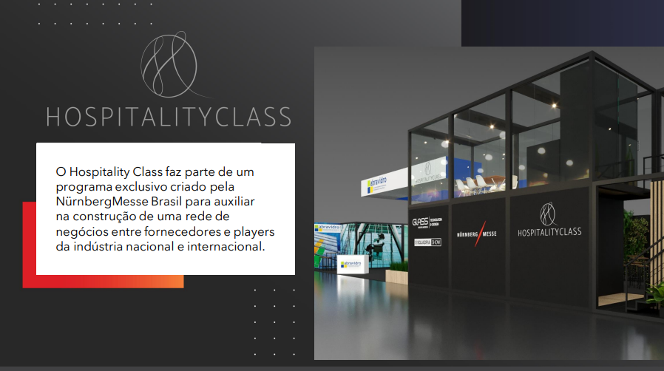

Slide 45
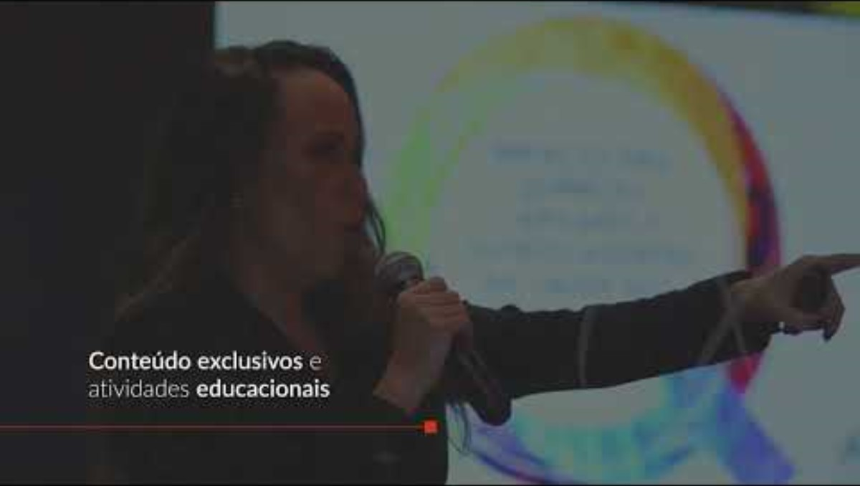

Slide 46
HOSPITALITY CLASS
O Hospitality Class (HC) é um programa de relacionamento e hospitalidade projetado especialmente para os clientes VIPs dos expositores. Ele oferece um ambiente acolhedor e uma série de benefícios exclusivos. A participação no HC ocorre por meio de indicação pelos próprios expositores. Uma vez indicados, o time de concierge entra em ação, contatando-os por e-mail ou telefone, credenciando-os e recebendo-os no evento.
Para garantir a participação, os expositores receberão um e-mail do time de concierge no dia 29/04, solicitando a indicação de convidados importantes e 1 representante da empresa expositora. Será enviado um e-mail contendo uma planilha com os dados necessários para a indicação até 09/05. Convites extras poderão ser adquiridos pelo e-commerce.
até 100m² - 5 convites
101 a 200m² - 10 convites
acima de 200m² - 15 convites
As credenciais dos convidados e a pulseira de acesso do representante do expositor, serão entregues no dia do evento, durante o credenciamento do Hospitality Class, localizado na entrada da feira.
Vídeo: Hospitality Class 2023 (youtube.com)

Slide 47
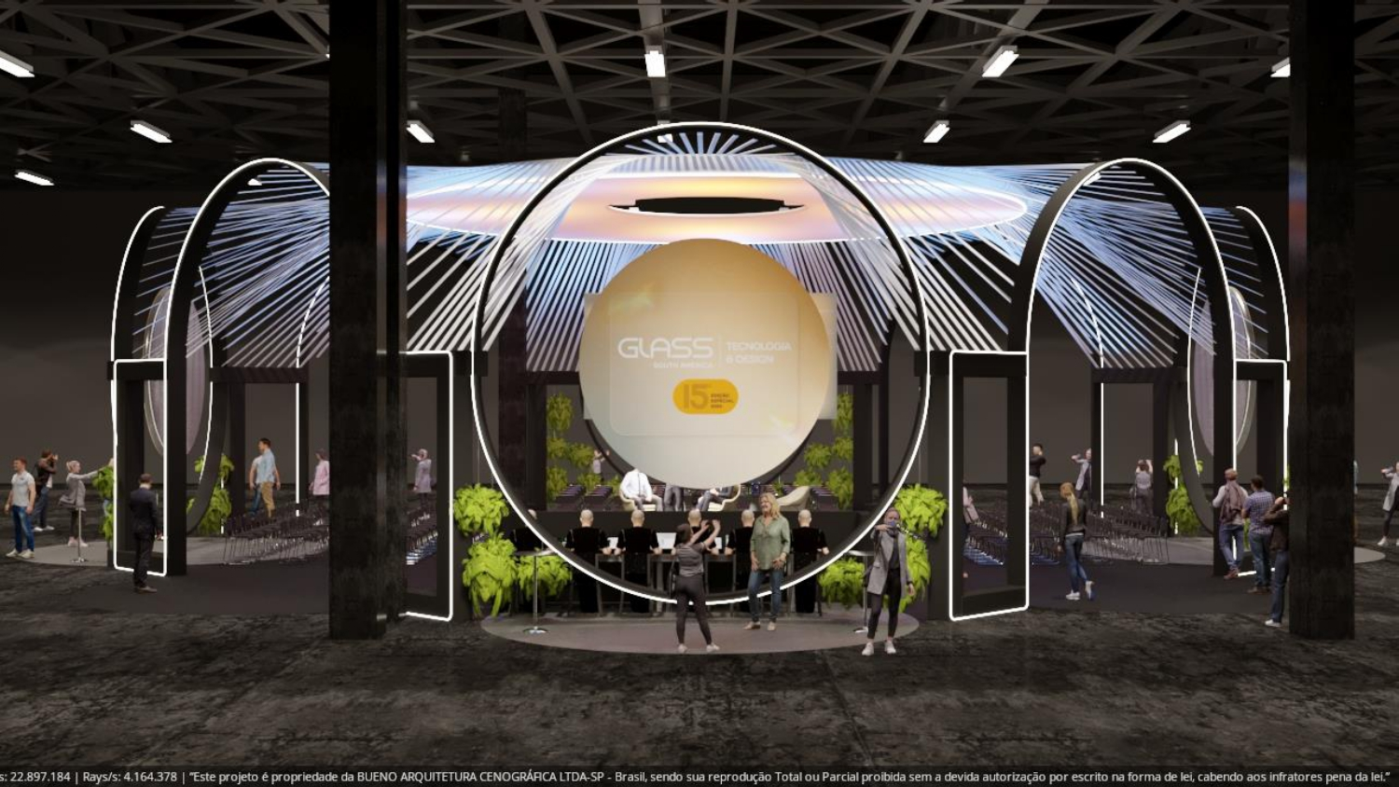
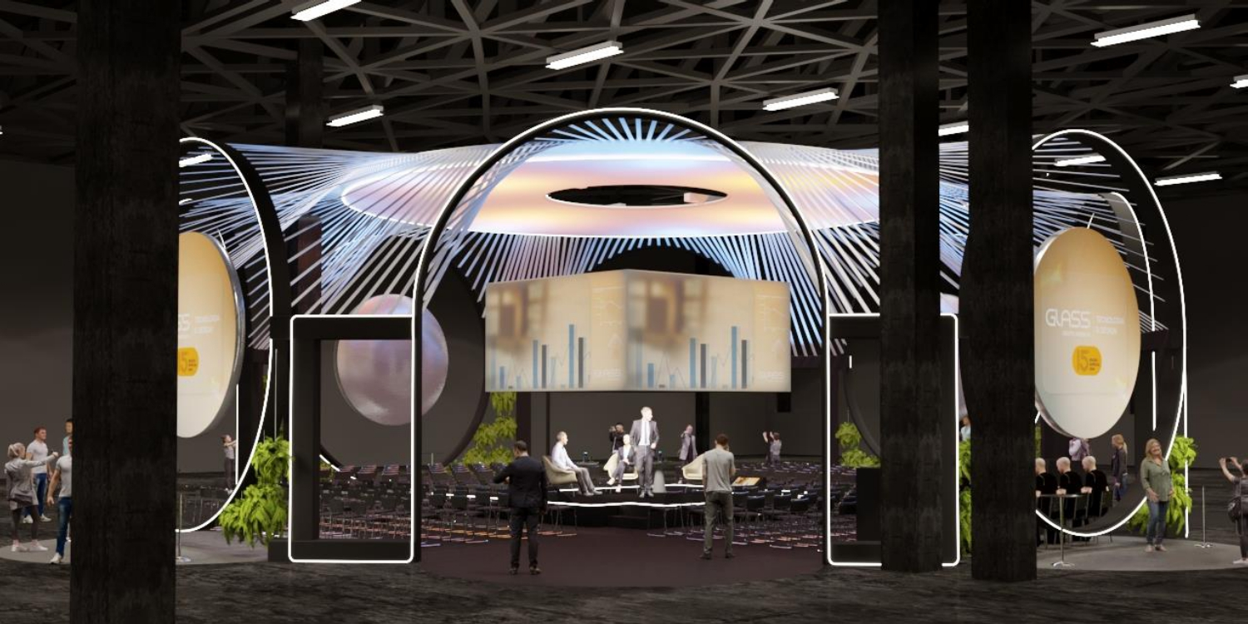
ARENA DE CONTEÚDO
A Arena de Conteúdo é um novo espaço que integra as feiras Glass South America e E-squadria Show. Durante os dias, 12, 13 e 14 de junho, uma programação totalmente gratuita de palestras e conversas dedicadas à arquitetura, ao uso do vidro e à eficiência de construção serão conduzidas por convidados nacionais e internacionais de grande relevância no setor
Design especial
Acomoda até 300 pessoas sentadas
Divide-se em 4 partes, permitindo eventos simultâneos
Palestras silenciosas
Foco no público de arquitetura
Curadoria especializada

Slide 48
ARENA DE CONTEÚDO

Slide 49
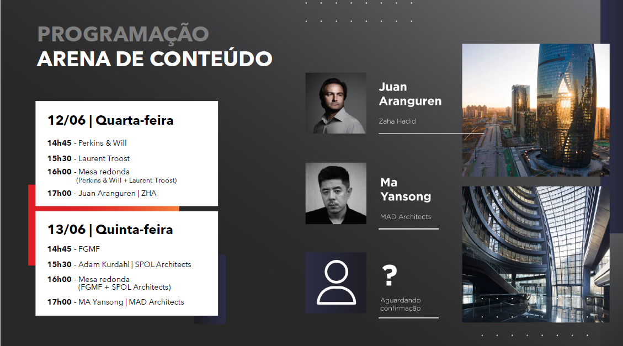

Slide 50
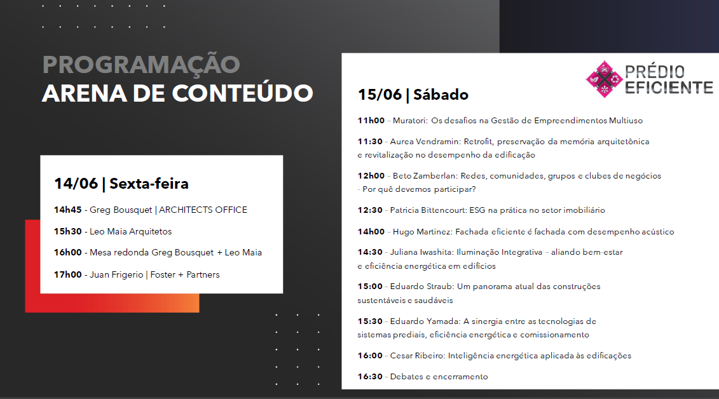

Slide 51
DÚVIDAS?
PROGRAMA COMPRADOR e
HOSPITALITY CLASS
Maria Eduarda Benevides
eduarda.benevides@nm-brasil.com.br
(85) 99970-8782
ARENA DE
CONTEÚDO
Carolina De Angelis
carolina.deangelis@nm-brasil.com.br
(11) 97650-9620

Slide 52
ON DEMAND

Slide 53
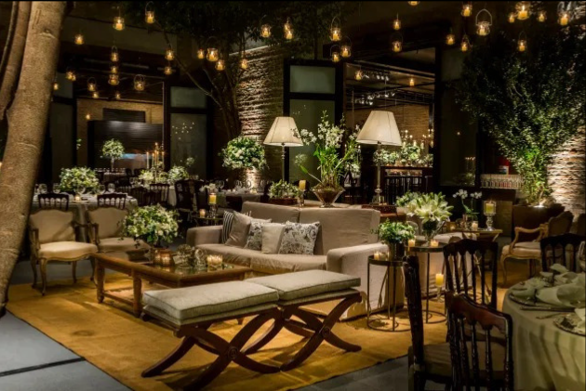
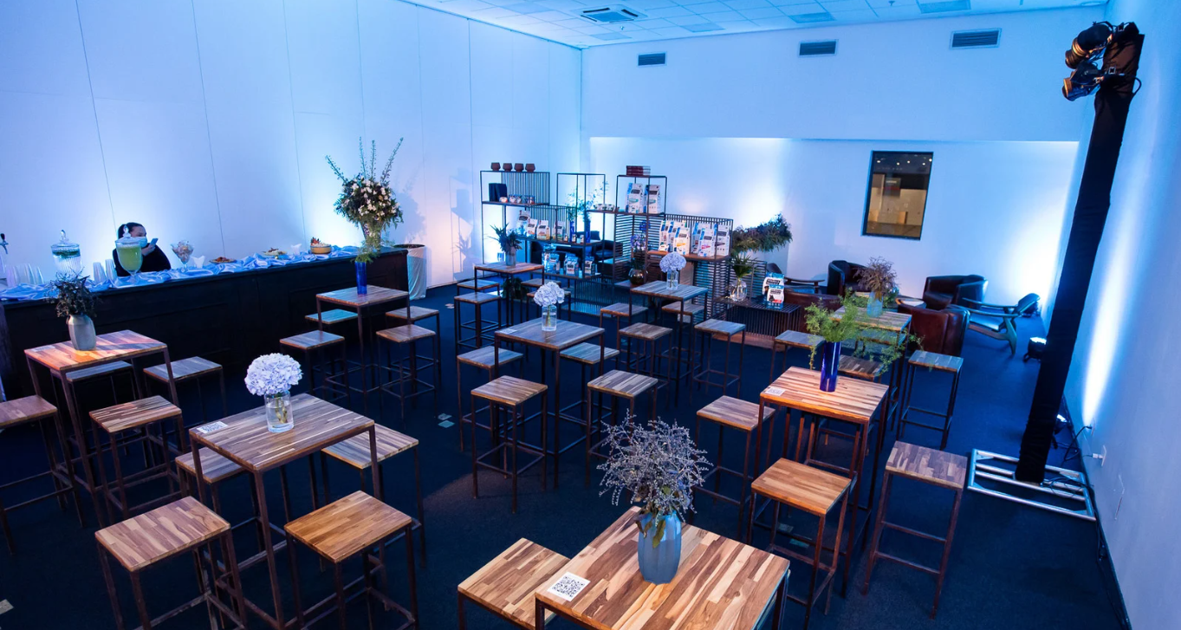
ON DEMAND
Somos o NMB ON Demand um Hub de inovação que traz toda a expertise da Nurnberg Messe aplicada localmente, conforme as necessidades dos seus eventos.
Durante a GLASS e nos outros 365 dias do ano, deixe o operacional conosco e obtenha sucesso de ações brilhantes.
A experiência dos maiores eventos da indústria disponíveis para os eventos de sua empresa.

Slide 54
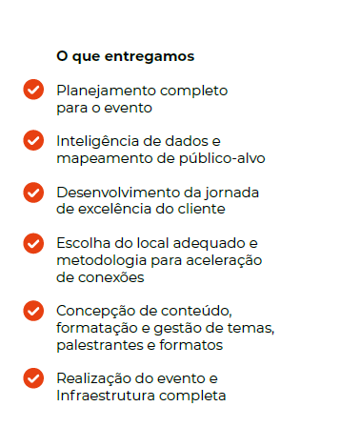

Durante a Feira vocês podem realizar diversos tipos de eventos privados:
Palestras,
Encontro de líderes, gerentes, diretores etc.
Mesas-redondas,
Congressos,
Convenções,
Treinamentos, cursos e workshops,
Lançamentos de produtos,
Coquetéis e celebrações.

Slide 55
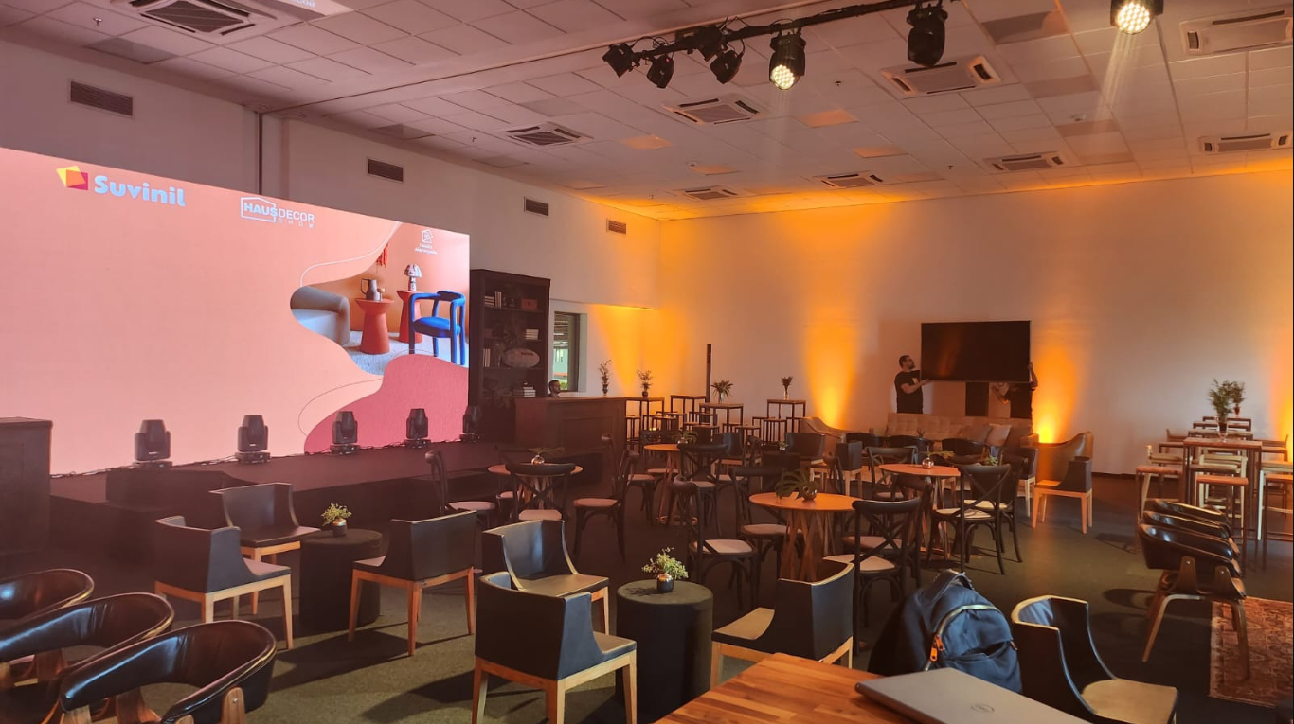

Slide 56
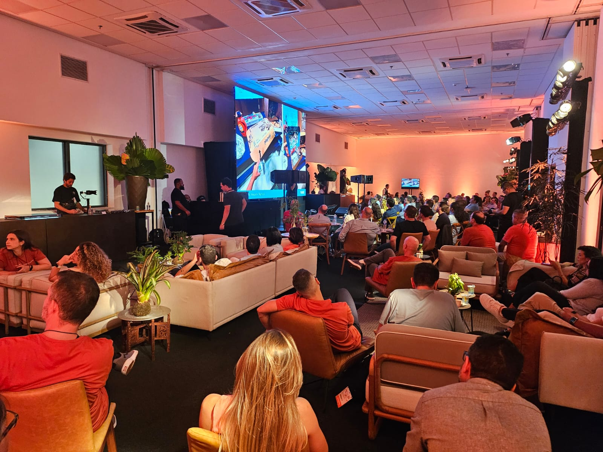
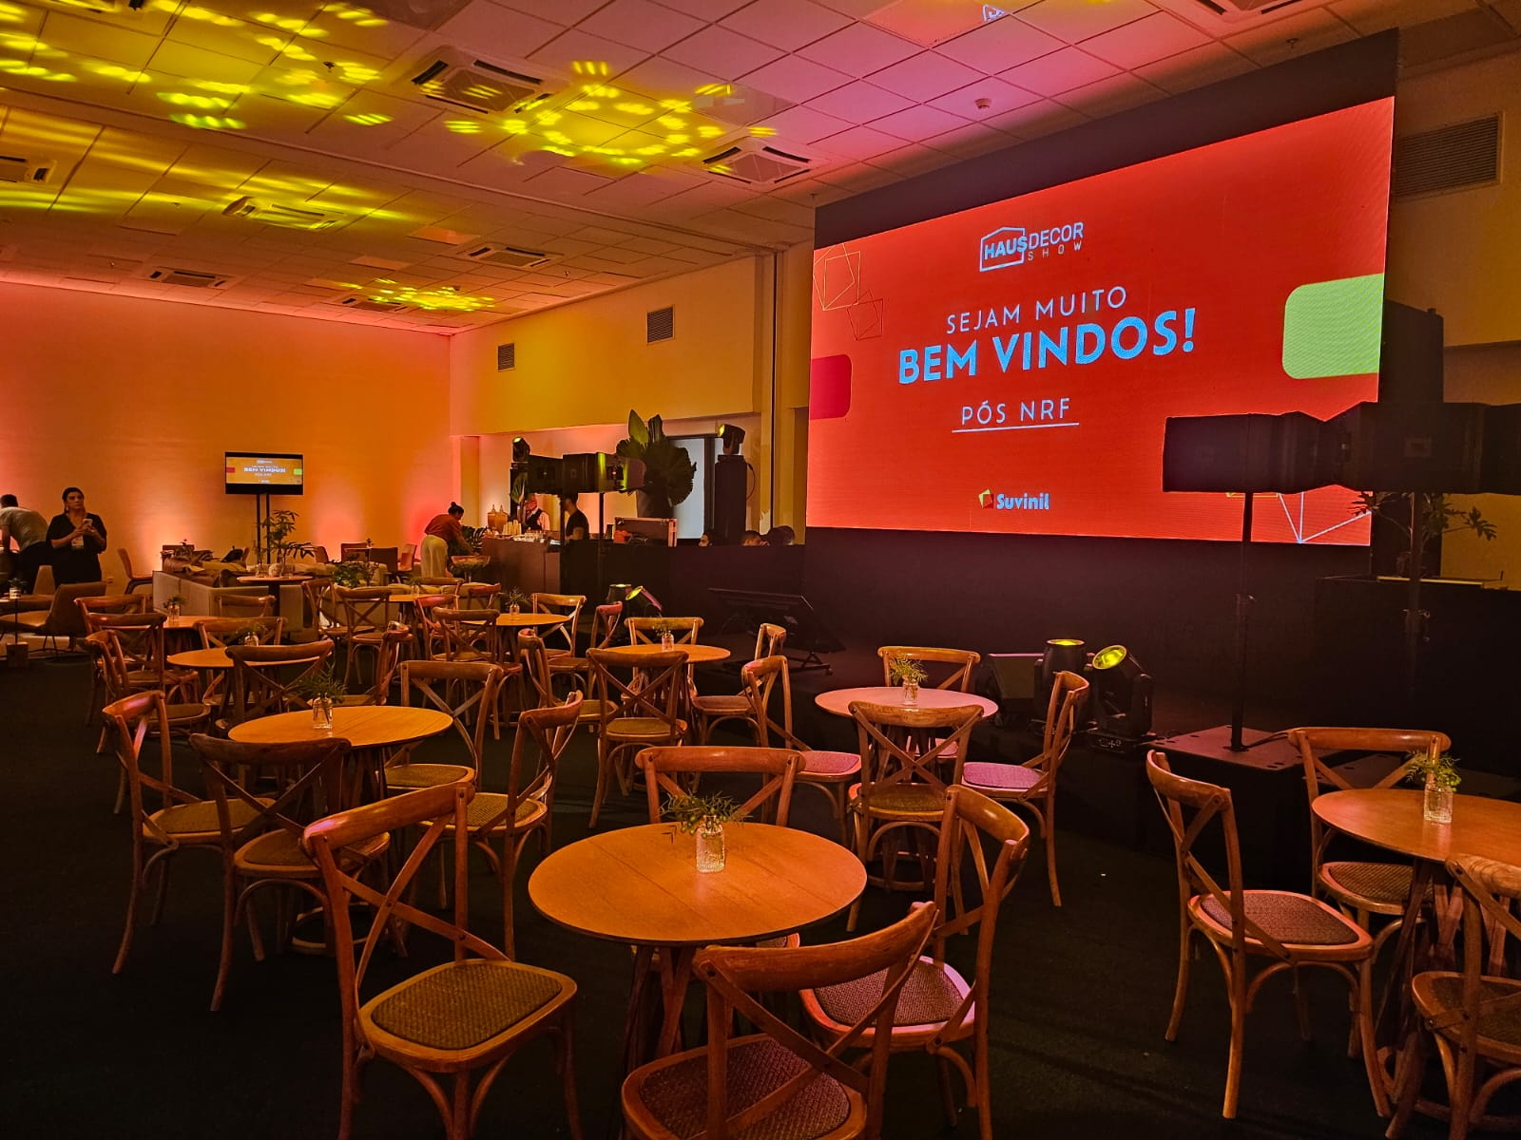

Slide 57
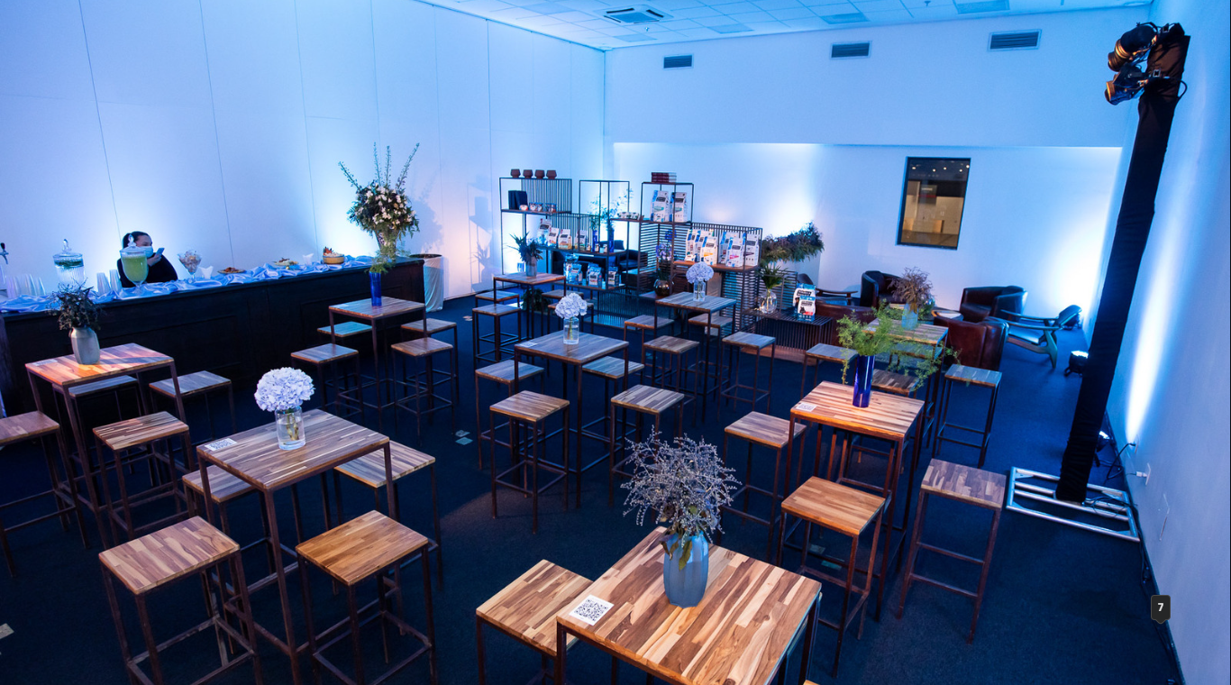

Slide 58
NI_LAB

Slide 59
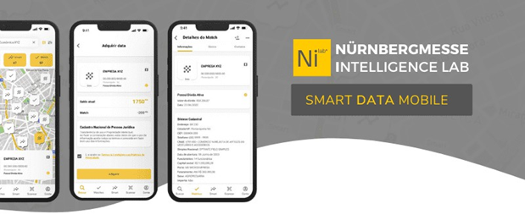

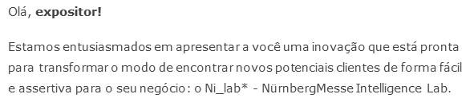

Slide 60


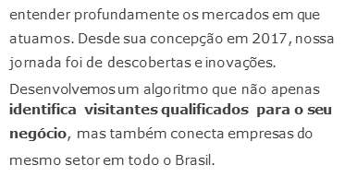
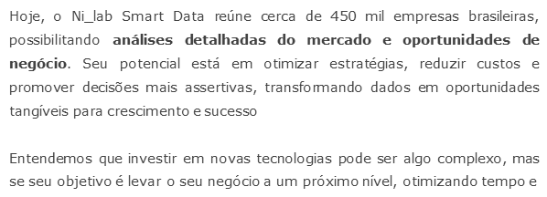




Slide 61







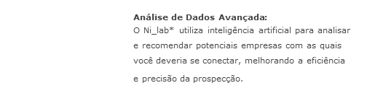
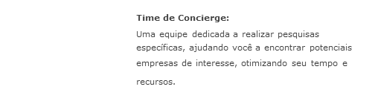

O potencial que o Ni_lab* oferece e seus benefícios nós já sabemos. Hoje, vamos mergulhar nas funcionalidades que fazem do Ni_lab* uma ferramenta revolucionária para análise e geração de novas oportunidades.

Slide 62


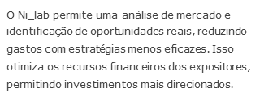
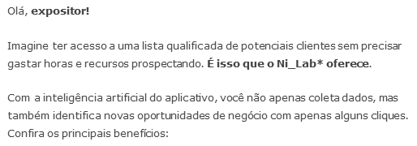
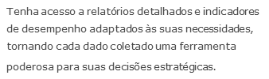






Slide 63


Obrigado

